Slide 1
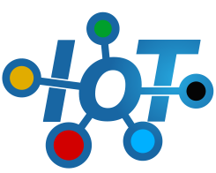


TP557 - Tópicos avançados em IoT e Machine Learning: TensorFlow Lite
Créditos: Prof. Marcelo Rovai UNIFEI
Samuel Baraldi Mafra
samuelbmafra@inatel.br

Slide 2

Samuel Baraldi Mafra
Possui pós-doutorado na Universidade Federal do Paraná (2015-2018).
Doutor em Ciências na área de telecomunicações e redes pela Universidade Tecnológica Federal do Paraná (2015).
Mestre em Engenharia Elétrica com ênfase em telecomunicações pela Universidade Federal do Paraná (2012).
Engenheiro Eletricista pela Universidade do Estado de Santa Catarina (2010).

Slide 3
Samuel Baraldi Mafra
Instituto Nacional de Telecomunicações - Inatel.
Professor no curso de graduação em engenharia de computação;
Professor e pesquisador nos cursos de mestrado e doutorado em telecomunicações;
Professor no cursos de especialização em 5G, IoT e redes de telecomunicação;
Coordenador do IoT Research Group – Inatel.

Slide 4

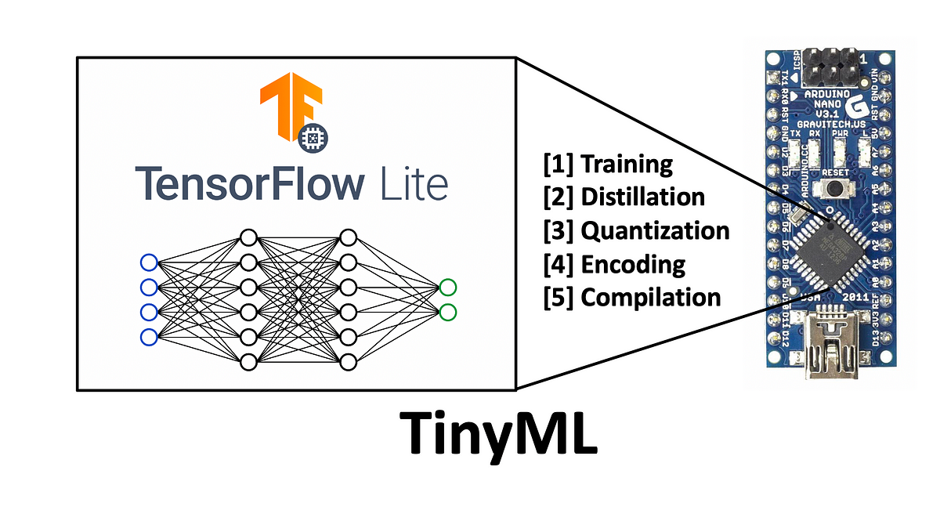
TinyML
Notes:
Huffman Encoding
Encoding is an optional step that is sometimes taken to further reduce the model size by storing the data in a maximally efficient way: often via the famed Huffman encoding.
The model is compressed using Huffman Encoding principles. This is an optional step and it simply encodes the weights with a binary code being the most frequent weights assigned to the codes with fewer bits.
References
[1] https://medium.com/data-science/tiny-machine-learning-the-next-ai-revolution-495c26463868
[2] https://medium.com/marionete/tinyml-models-whats-happening-behind-the-scenes-5e61d1555be9

Slide 5
Processamento na borda com dispositivos embarcados
Características dos dispositivos IoT:
Baixo consumo de energia;
Baixo poder computacional;
Baixo custo.

Slide 6
Processamento na borda com dispositivos embarcados
A energia de processamento depende basicamente do número de ciclos de clock executados pelo microcontrolador.​
"Os programadores não poderão ignorar o custo de energia dos programas que escrevem... Você precisa de ferramentas que forneçam feedback e digam o quão boas são suas decisões. Atualmente, as ferramentas não fornecem esse tipo de feedback.” (Steve Furber, ARM, 2010)

Slide 7
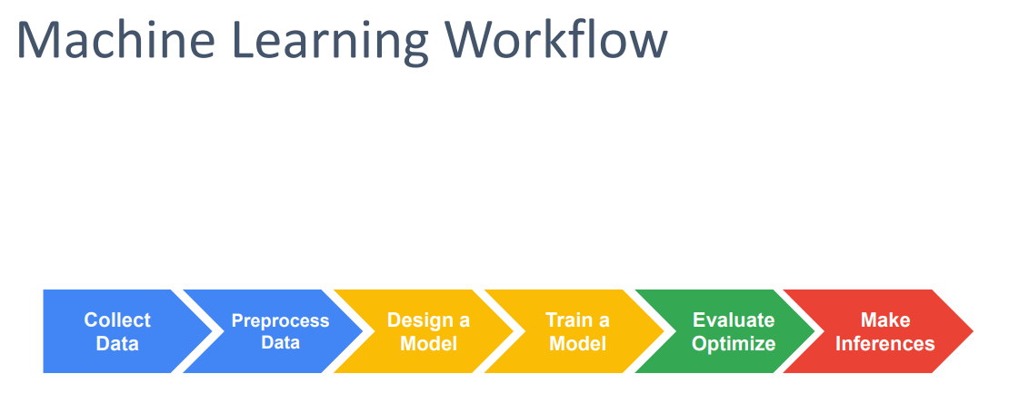
Processamento tradicional

Slide 8
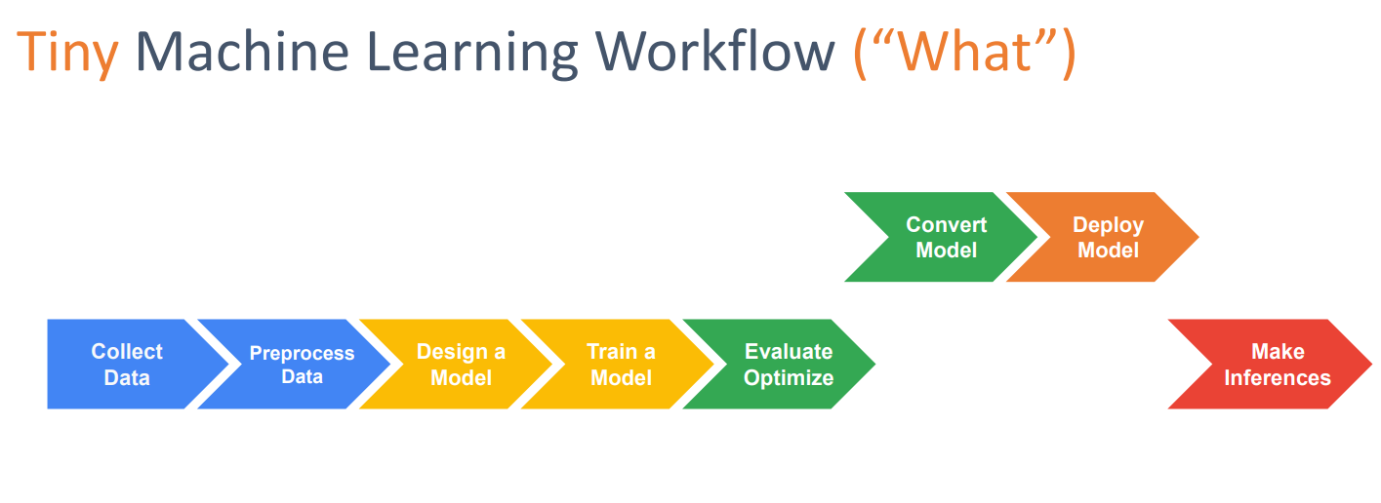
Processamento na borda com dispositivos embarcados

Slide 9
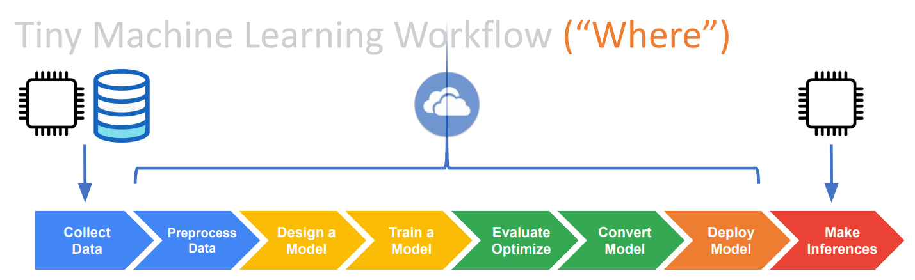
Processamento na borda com dispositivos embarcados

Slide 10
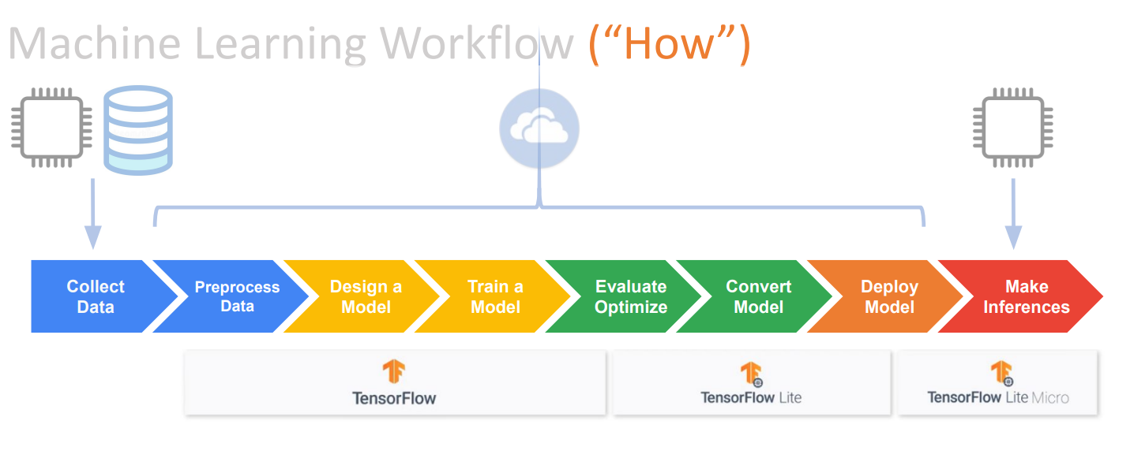
Processamento na borda com dispositivos embarcados

Slide 11
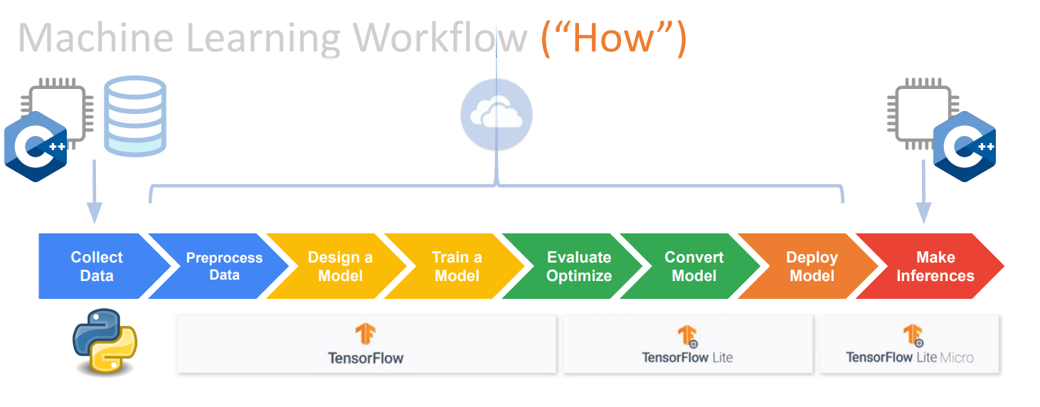
Processamento na borda com dispositivos embarcados

Slide 12
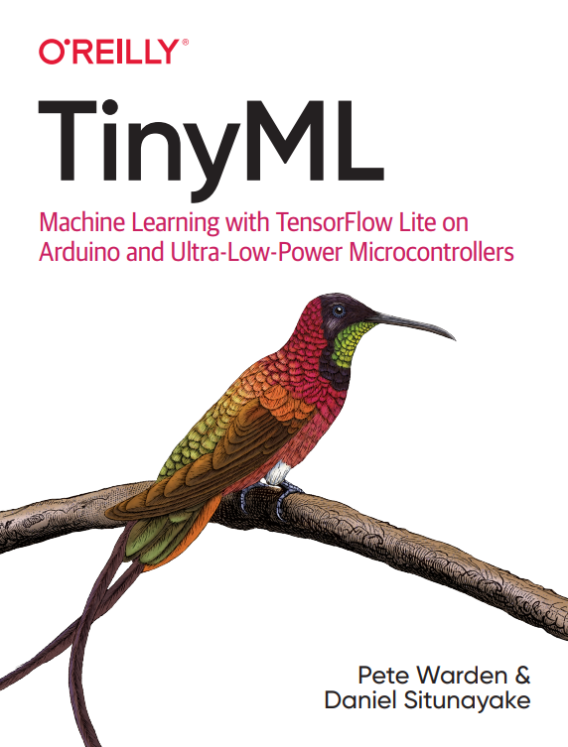
Referência
https://tinyurl.com/edgemlbooks
Tinyml: Machine Learning with Tensorflow Lite on Arduino and Ultra-Low-Power Microcontrollers

Slide 13
Conteúdo
Introdução
O que é o TensorFlow Lite?
Por que usar o TensorFlow Lite?
Benefícios de usar o TensorFlow Lite
O que o TensorFlow Lite pode fazer?
Visão geral do fluxo de trabalho do TensorFlow Lite
Convertendo um modelo do TensorFlow em TensorFlow Lite
Notes:
**TensorFlow Lite** e **TensorFlow Lite Micro** são duas versões do TensorFlow projetadas para dispositivos com recursos limitados, mas possuem diferenças importantes em termos de escopo e aplicação:
### 1. **TensorFlow Lite (TFLite)**
- **Foco**: Dispositivos móveis e embarcados com recursos moderados (como smartphones, tablets e dispositivos IoT com sistemas operacionais, como Linux embarcado).
- **Hardware-alvo**: CPUs, GPUs e aceleradores especializados (como DSPs e NPUs) em dispositivos Android/iOS ou sistemas embarcados mais robustos (ex: Raspberry Pi).
- **Recursos**:
- Suporte a modelos de machine learning para inferência (não treinamento).
- Otimizado para eficiência computacional e de memória.
- Inclui APIs para Android, iOS e Python (em sistemas embarcados).
- Pode usar delegados (delegates) para acelerar operações em hardware específico (ex: GPU, Hexagon DSP, Coral Edge TPU).
- **Casos de uso**: Aplicativos móveis com reconhecimento de voz, classificação de imagens, etc.
### 2. **TensorFlow Lite Micro (TF Micro)**
- **Foco**: Microcontroladores (MCUs) e dispositivos extremamente limitados em recursos (sem sistema operacional, com pouca memória e poder de processamento).
- **Hardware-alvo**: Microcontroladores como ARM Cortex-M, ESP32 e outros chips de baixo consumo (ex: Arduino Nano 33 BLE, STM32).
- **Recursos**:
- Biblioteca minimalista, sem dependências de SO (rodando em "bare-metal").
- Modelos executados diretamente no MCU, sem alocação dinâmica de memória.
- Suporte apenas para inferência, com modelos pré-treinados e convertidos para um formato otimizado.
- Sem suporte a operações complexas ou delegados de hardware (em geral, roda apenas na CPU do MCU).
- **Casos de uso**: Wearables, sensores inteligentes, dispositivos IoT de baixo custo com restrições severas de energia e memória (ex: detecção de palavras-chave em microcontroladores).
### **Principais diferenças**
| Característica | TensorFlow Lite | TensorFlow Lite Micro |
|------------------------------|---------------------------|-----------------------------|
| **Dispositivos-alvo** | Smartphones, Raspberry Pi | Microcontroladores (MCUs) |
| **Sistema Operacional** | Requer OS (Android, Linux)| Bare-metal (sem OS) |
| **Memória RAM** | MBs a GBs | KBs (ex: 16KB - 512KB) |
| **Hardware suportado** | CPU, GPU, NPU, DSP | Apenas CPU do MCU |
| **Delegados de aceleração** | Sim (GPU, Coral TPU, etc) | Não |
| **Uso típico** | Apps móveis, edge devices | Sensores, wearables tinyML |
### **Exemplo de aplicação**
- **TFLite**: Um app de tradução em tempo real no smartphone.
- **TF Micro**: Um sensor de vibração em uma máquina industrial que detecta falhas usando um microcontrolador.
Ambos são parte do ecossistema TensorFlow para implantação eficiente, mas o **Micro** é uma versão ainda mais enxuta para ambientes extremamente restritos.

Slide 14
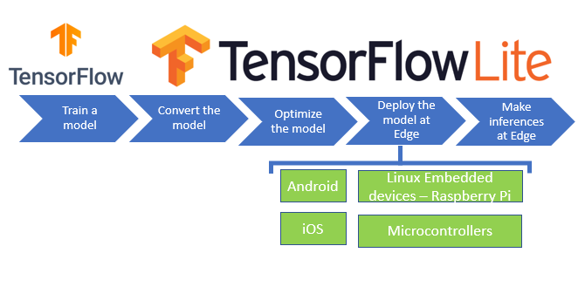
TensorFlow Lite
O TensorFlow Lite é um conjunto de ferramentas que ajuda os desenvolvedores a executar modelos de machine learning em dispositivos embarcados (móveis e IoT).

Slide 15
TensorFlow Lite
O TensorFlow é uma biblioteca de aprendizado de máquina que pode ser usada para treinar, implantar e executar modelos de aprendizado de máquina em uma variedade de plataformas sem restrições computacionais.
O TensorFlow Lite é uma versão reduzida do TensorFlow que é otimizada para desempenho e eficiência em dispositivos embarcados com recursos moderados.
Tensorflow Lite Micro: o foco são microcontroladores e dispositivos extremamente limitados em recursos (sem sistema operacional, com pouca memória e poder de processamento).

Slide 16
TensorFlow Lite
Por que usar o TensorFlow Lite?
É otimizado para eficiência computacional e de memória.
Inclui APIs para Android, iOS e Python.
Pode usar delegates para acelerar operações em hardware específico (ex: GPU, DSP, Coral Edge TPU).
Compatibilidade com diversas linguagens, incluindo Java, Swift, Objective-C, C++ e Python

Slide 17
TensorFlow Lite
Por que usar o TensorFlow Lite?
Auxilia na criação de aplicações edgeML, que possuem as seguintes características:
Baixa latência (não há ida e volta para um servidor),
Maior privacidade e segurança (nenhum dado pessoal sai do dispositivo),
Pouca ou nenhuma necessidade de conectividade com a Internet,
Modelos com menor tamanho,
Menor consumo de energia (inferência eficiente e falta de conexões de rede)

Slide 18
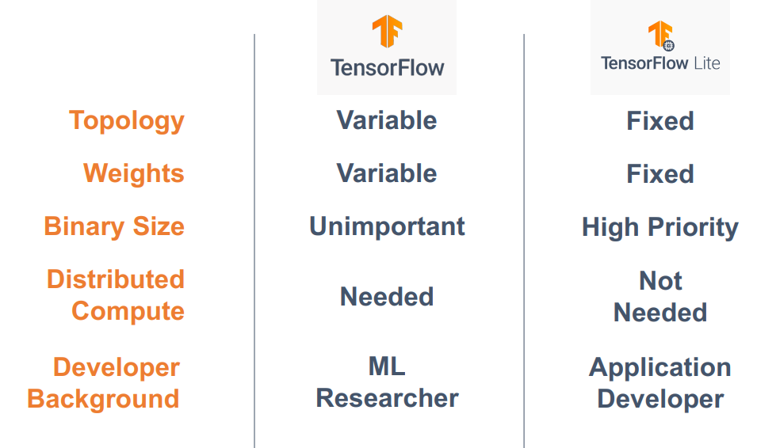
TensorFlow Lite
Não suporta treinamento
Pesos fixos
Biblioteca minimalista
Inferência local em um único dispositivo. Não faz treino/inferência em vários dispositivos
Não apresenta flexibilidade para treinar e experimentar
Notes:
A imagem anexada compara características do **TensorFlow** (a versão completa) e do **TensorFlow Lite** em cinco categorias:
1. **Topologia**
- **TensorFlow**: Suporta topologias **variáveis** (modelos dinâmicos, treinamento, grafos complexos).
- **TensorFlow Lite**: Topologias **fixas** (modelos pré-treinados e convertidos para inferência, sem modificações pós-conversão).
2. **Pesos (Weights)**
- **TensorFlow**: Pesos **variáveis** (ajustáveis durante o treinamento).
- **TensorFlow Lite**: Pesos **fixos** (otimizados e congelados após conversão do modelo).
3. **Tamanho Binário (Binary Size)**
- **TensorFlow**: Tamanho **não prioritário** (biblioteca grande, focada em funcionalidade).
- **TensorFlow Lite**: Tamanho **alta prioridade** (biblioteca minimalista para dispositivos com recursos limitados).
4. **Computação Distribuída (Distributed Compute)**
- **TensorFlow**: **Suportada** (para treinamento em múltiplos dispositivos/GPUs).
- **TensorFlow Lite**: **Não suportada** (focado em inferência local em um único dispositivo).
5. **Perfil do Desenvolvedor (Developer Background)**
- **TensorFlow**: **Pesquisadores de ML** (quem precisa de flexibilidade para treinar e experimentar).
- **TensorFlow Lite**: **Desenvolvedores de aplicativos** (quem precisa implantar modelos leves em dispositivos móveis/embarcados).

Slide 19
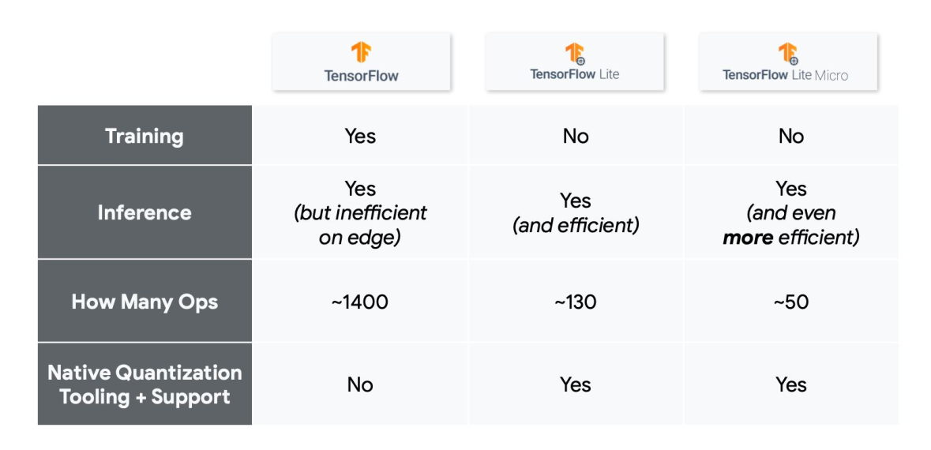
TensorFlow Lite
Set of operations: https://www.tensorflow.org/mlir/tfl_ops
Notes:
Ops de operações. Tensorflow lite e micro suportam uma quantidade muito menor de operações

Slide 20
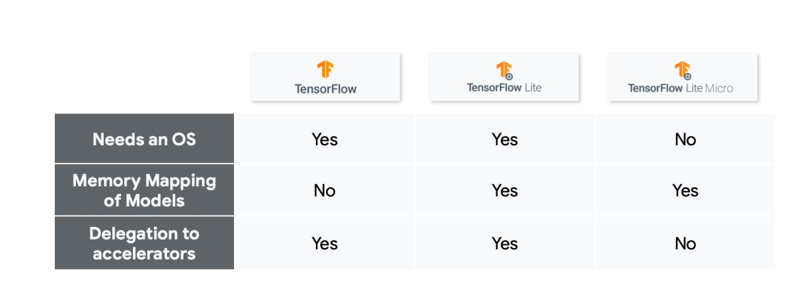
TensorFlow Lite
Android, iOS ou Linux embarcado
Roda em bare metal
(mapeamento dinâmico de memória: memoria virtual)
Mapeamento estático de memória. Sabemos onde está na memória.
Otimização extrema para operar com pouca RAM, evitando alocações dinâmicas
(GPUs e TPUs)
(GPUs móveis, NPUs, DSPs)
Roda apenas no MCU
Notes:
Delegates: https://ai.google.dev/edge/litert/performance/delegates
### **Características Analisadas**
1. **Needs an OS** (Requer um Sistema Operacional)
- **TensorFlow**: **Sim** (depende de um SO completo, como Linux/Windows/macOS).
- **TensorFlow Lite**: **Sim** (rodando em Android, iOS ou Linux embarcado).
- **TensorFlow Lite Micro**: **Não** (projetado para rodar em *bare-metal*, sem SO, como microcontroladores).
2. **Memory Mapping of Models** (Mapeamento de Memória de Modelos)
- **TensorFlow**: **Não** (modelos são carregados dinamicamente, sem otimização extrema de memória).
- **TensorFlow Lite**: **Sim** (usa técnicas de mapeamento de memória para reduzir consumo em dispositivos móveis/embarcados).
- **TensorFlow Lite Micro**: **Sim** (otimização extrema para operar com pouca RAM, evitando alocações dinâmicas).
3. **Delegation to Accelerators** (Uso de Aceleradores Hardware)
- **TensorFlow**: **Sim** (suporta GPUs, TPUs, e outros aceleradores para treinamento/inferência).
- **TensorFlow Lite**: **Sim** (usa delegados para NPUs, GPUs, DSPs, como Coral Edge TPU ou Hexagon DSP).
- **TensorFlow Lite Micro**: **Não** (roda apenas na CPU do microcontrolador, sem suporte a aceleradores externos).

Slide 21
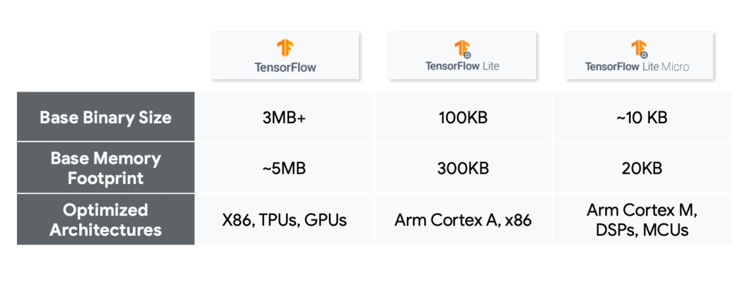
TensorFlow Lite
Base binary size: tamanho em disco ou memória flash que a biblioteca ocupa.
Memory footprint: quantidade total de memória RAM usada durante a execução.
Notes:
Pegada de memória (memory footprint) refere-se à quantidade total de memória RAM que um programa ou sistema utiliza durante sua execução.

Slide 22
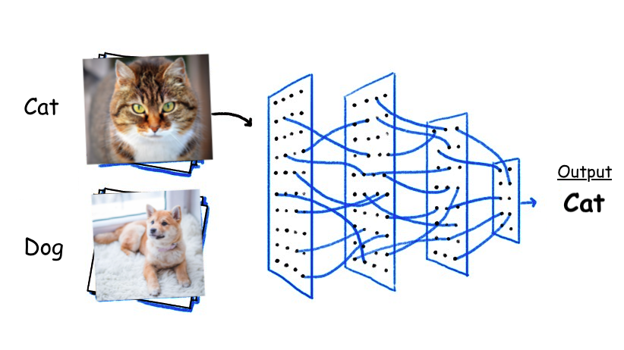
TensorFlow Lite
O TensorFlow Lite pode ser usado para criar aplicações edgeML destinadas a uma ampla variedade de tarefas, incluindo:
Classificação de imagem: O TensorFlow Lite pode ser usado para criar modelos que classifiquem imagens.

Slide 23
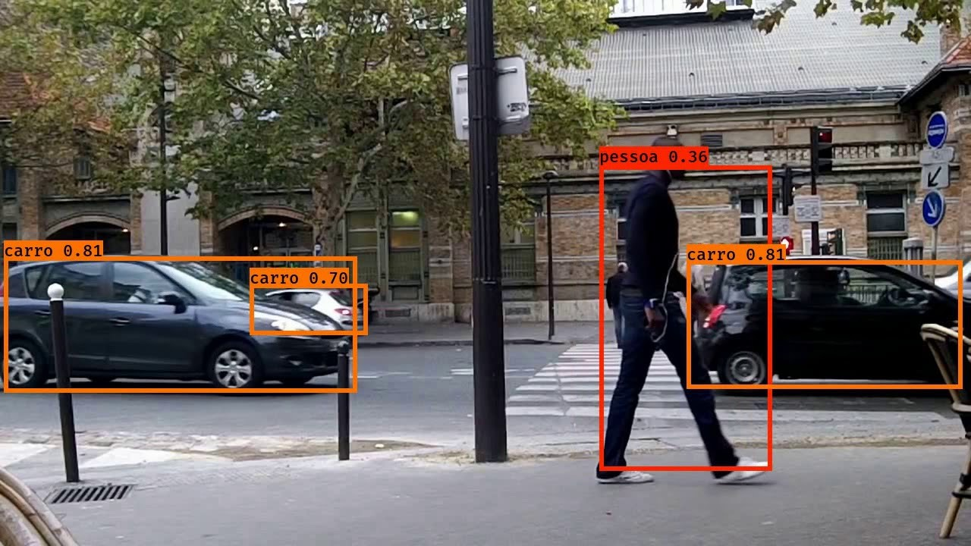
TensorFlow Lite
Detecção, rastreamento e segmentação de objetos: O TensorFlow Lite pode ser usado para criar modelos que identifiquem, segmentem e rastreiem objetos em tempo real, como carros, pessoas e animais.

Slide 24
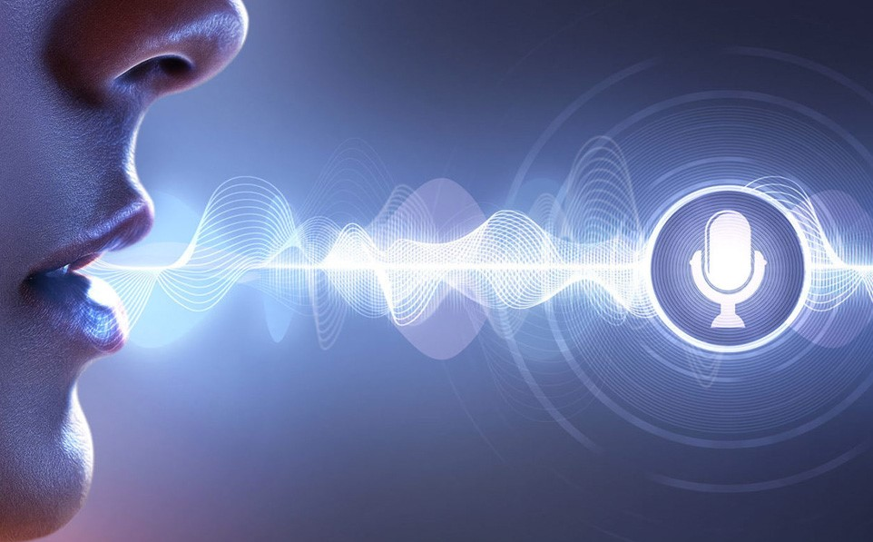
TensorFlow Lite
Reconhecimento de voz: O TensorFlow Lite pode ser usado para criar modelos de reconhecimento de fala, como comandos de voz e perguntas.

Slide 25

TensorFlow Lite
Processamento de linguagem natural: O TensorFlow Lite pode ser usado para criar modelos que entendam texto, como perguntas e solicitações.

Slide 26
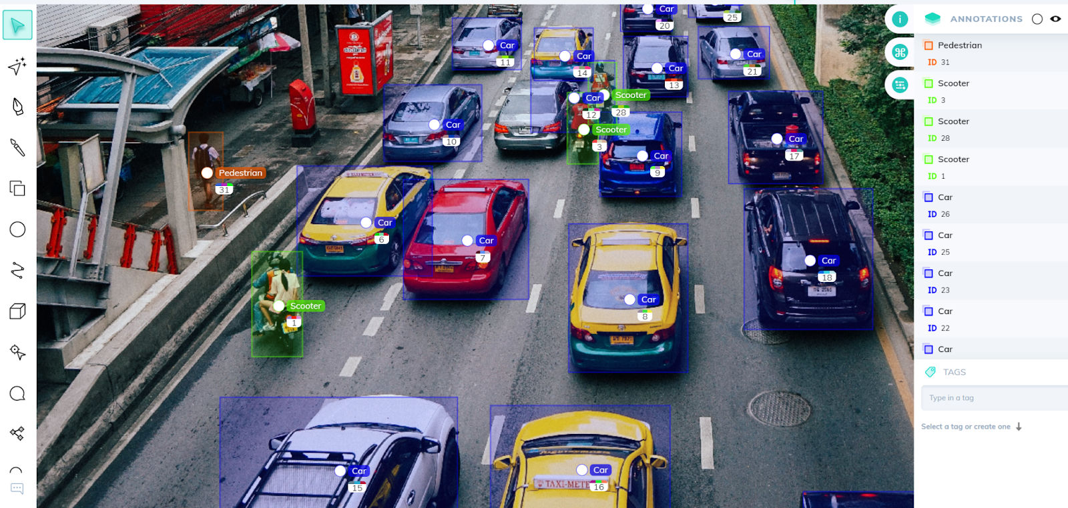
TensorFlow Lite
Análise de vídeo: O TensorFlow Lite pode ser usado para criar modelos que analisem vídeos para detectar objetos, pessoas e comportamentos.

Slide 27
TensorFlow Lite
Um modelo do TensorFlow Lite é representado em um formato aberto e eficiente conhecido como FlatBuffers, identificado pela extensão de arquivo .tflite.
FlatBuffers: biblioteca e formato desenvolvidos pelo Google.
É uma biblioteca de serialização multiplataforma eficiente para C++, C, Python, etc.
Biblioteca que converte objetos em um formato que possa ser armazenado ou transmitido.
Flatbuffers é especialmente útil em cenários em que a velocidade de transferência e o tamanho compacto dos dados são essenciais, como jogos, aplicativos móveis e sistemas de comunicação de rede.

Slide 28
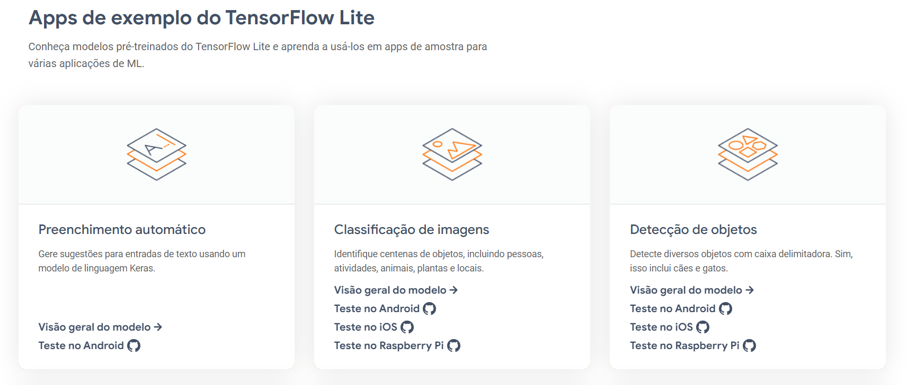
TensorFlow Lite: Geração de modelos
É possível gerar um modelo do TensorFlow Lite das seguintes maneiras:
Usando um modelo existente do TensorFlow Lite: consulte os exemplos de TensorFlow Lite para escolher um modelo existente. Os modelos podem ou não conter metadados*.
*Os metadados do modelo contêm informações gerais do modelo (autor, versão, propósito, licença), dimensões esperadas das entradas/saídas, tipo dos dados (float, int), descrição das saídas, mapeamento dos rótulos em classes, taxa de amostragem de áudio, etc. o que torna o modelo autodescritivo e intercambiável.
https://github.com/tensorflow/examples/tree/master/lite

Slide 29
TensorFlow Lite
É possível gerar um modelo do TensorFlow Lite das seguintes maneiras:
Criando um modelo do TensorFlow Lite: use o TensorFlow Lite Model Maker para criar um modelo com seu próprio conjunto de dados personalizado.
Por padrão, todos os modelos contêm metadados*.
Usa transfer learning para reduzir a quantidade de dados de treinamento necessários e reduzir o tempo de treinamento.
https://www.tensorflow.org/lite/models/modify/model_maker?hl=pt-br
*Os metadados do modelo contêm informações gerais do modelo (autor, versão, propósito, licença), dimensões esperadas das entradas/saídas, tipo dos dados (float, int), descrição das saídas, mapeamento dos rótulos em classes, taxa de amostragem de áudio, etc. o que torna o modelo autodescritivo e intercambiável.

Slide 30
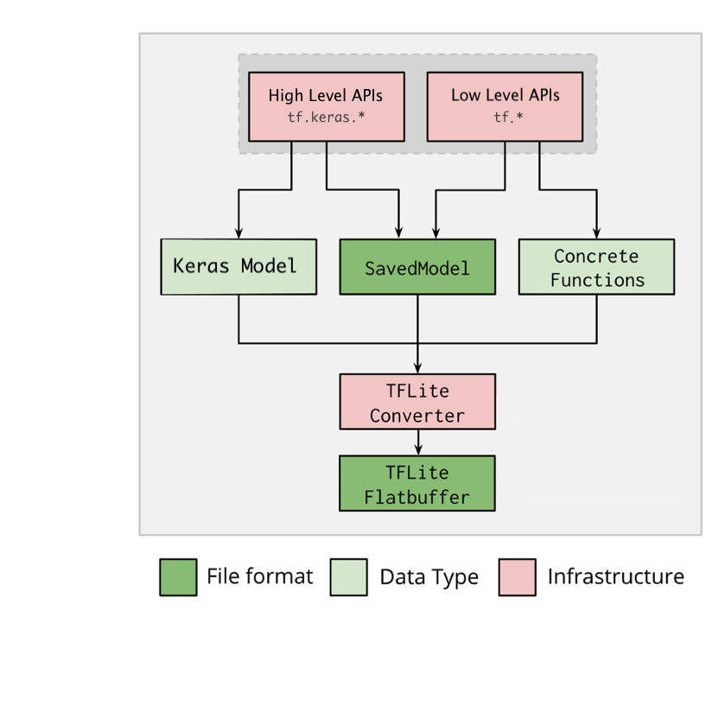
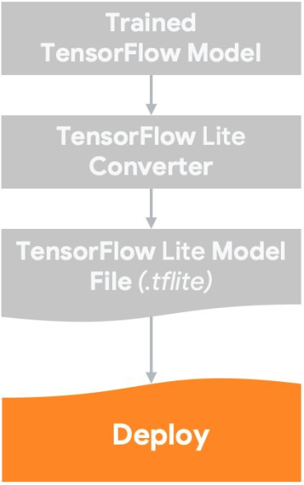
TensorFlow Lite
É possível gerar um modelo do TensorFlow Lite das seguintes maneiras:
Convertendo um modelo do TensorFlow em um do TensorFlow Lite: use o TensorFlow Lite Converter para converter modelos. Durante a conversão, você pode aplicar otimizações como a quantização para diminuir o tamanho e a latência do modelo com pouca ou nenhuma perda na acurácia. Por padrão, nenhum dos modelos contém metadados.
Pronto para uso em Python
Pronto para uso em C++
(flatbuffer)
Notes:
**Keras Model, SavedModel, and Concrete Functions: Differences and Relationships**
### 1. **Keras Model**
- **What it is**:
A high-level API for building and training neural networks in TensorFlow. It provides an object-oriented interface (e.g., `Sequential`, `Functional`, or custom subclasses of `tf.keras.Model`).
- **Key Features**:
- Easy to define architectures (layers, activations, etc.).
- Built-in training loops (`model.fit()`), evaluation, and prediction.
- Can be saved/loaded in two formats:
- **SavedModel** (default, TensorFlow's universal format).
- **HDF5** (legacy, limited to model architecture and weights).
- **Use Case**:
Ideal for training, prototyping, and saving models in a user-friendly way.
---
### 2. **SavedModel**
- **What it is**:
TensorFlow's **universal serialization format** for models. It is not specific to Keras.
- **Key Features**:
- Saves the **complete model**: architecture, weights, optimizer state, and computation graph.
- Includes **signatures** (e.g., `serving_default`) for deployment (e.g., TensorFlow Serving).
- Platform-agnostic: works across Python, C++, TensorFlow Lite, etc.
- **How to Create**:
- Via `model.save()` for Keras models.
- Via `tf.saved_model.save()` for lower-level APIs (e.g., custom models built with `tf.Module`).
- **Use Case**:
Deployment, cross-platform compatibility, and serving via TensorFlow Serving.
---
### 3. **Concrete Function**
- **What it is**:
A **traced, optimized computation graph** with fixed input shapes and data types. Generated when a `tf.function`-decorated function is called with specific inputs.
- **Key Features**:
- Created during model serialization (e.g., `saved_model.save()`) or manual tracing.
- Represents a portion of the model's computation (e.g., forward pass, training step).
- Stored inside a `SavedModel` to enable efficient execution (e.g., GPU/TPU acceleration).
- **Use Case**:
- Enables graph execution for performance.
- Defines input signatures for serving (e.g., `@tf.function(input_signature=...)`).
---
### **Key Differences**
| **Aspect** | **Keras Model** | **SavedModel** | **Concrete Function** |
|-------------------------|------------------------------------------|-----------------------------------------|------------------------------------------|
| **Scope** | High-level model definition API. | Serialization format for any TF model. | Traced, optimized subgraph (part of a model). |
| **Serialization** | Can be saved as `SavedModel` or HDF5. | Contains Keras models, variables, graphs, and concrete functions. | Serialized as part of a `SavedModel`. |
| **Flexibility** | Limited to Keras APIs. | Supports any TensorFlow model (Keras, custom `tf.Module`, etc.). | Created from `tf.function`-decorated code. |
| **Input Constraints** | Dynamic shapes by default. | May include multiple signatures with fixed/concrete input shapes. | Requires fixed input shapes/dtypes. |
---
### **Relationship Between Them**
- A **Keras Model** can be saved as a **SavedModel** (via `model.save()`).
- The **SavedModel** contains **concrete functions** (e.g., the forward pass `__call__` method of the Keras model).
- Lower-level models (e.g., `tf.Module`) are saved via `tf.saved_model.save()`, which traces and stores their methods as **concrete functions** in the `SavedModel`.
---
### **Example Workflow**
1. **Define a Keras Model**:
```python
model = tf.keras.Sequential([...])
model.compile(...)
model.fit(...)
```
2. **Save as SavedModel**:
```python
model.save("my_model") # SavedModel format
```
3. **Inspect Concrete Functions**:
```python
loaded_model = tf.saved_model.load("my_model")
print(loaded_model.signatures) # Shows 'serving_default' and other signatures
```
4. **Concrete Functions in Custom Models**:
```python
class CustomModel(tf.Module):
@tf.function(input_signature=[...])
def __call__(self, inputs):
...
tf.saved_model.save(CustomModel(), "custom_model")
```
---
### **When to Use Each**
- **Keras Model**: Rapid prototyping, training, and saving in a user-friendly format.
- **SavedModel**: Deploying models to production, sharing across platforms, or using TensorFlow Serving.
- **Concrete Function**: Optimizing custom model logic (e.g., custom layers/training loops) or enforcing input constraints.
https://ai.google.dev/edge/litert/models/convert_tf
SavedModel (Padrão do TensorFlow): Armazena o modelo completamente serializado, incluindo arquitetura, pesos, otimizadores e metadados.
Extensão: Pasta com arquivos .pb (protocol buffer) + diretório variables. HDF5 (.h5 ou .keras)
Descrição: Formato herdado do Keras (ainda amplamente usado). Salva o modelo em um único arquivo, mas pode não incluir metadados ou custom layers.
A ConcreteFunction can be thought of as a wrapper around a tf.Graph.

Slide 31
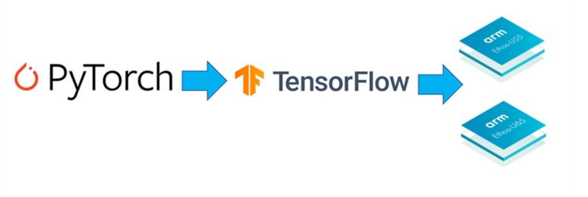
TensorFlow Lite
Quando se utiliza outros frameworks é necessário converter primeiro para o TensorFlow.
ONNX
Transferência manual dos pesos
O ONNX (Open Neural Network Exchange) é um formato aberto que padroniza modelos de machine learning, permitindo interoperabilidade entre frameworks como TensorFlow e PyTorch, sem necessidade de reimplementação.
Notes:
O ONNX (Open Neural Network Exchange) é um formato aberto e padronizado para representar modelos de machine learning (ML) e deep learning. Desenvolvido por empresas como Microsoft, Facebook (Meta) e Amazon, seu objetivo principal é facilitar a interoperabilidade entre diferentes frameworks de ML (como TensorFlow, PyTorch, scikit-learn, etc.), permitindo que modelos sejam treinados em um framework e usados em outro sem reimplementação.

Slide 32
TensorFlow Lite
Como modelos do tensorflow lite rodam em dispositivos com restrições computacionais?
Aplicando operações de
Quantização,
Clusterização,
Poda,
Etc.

Slide 33
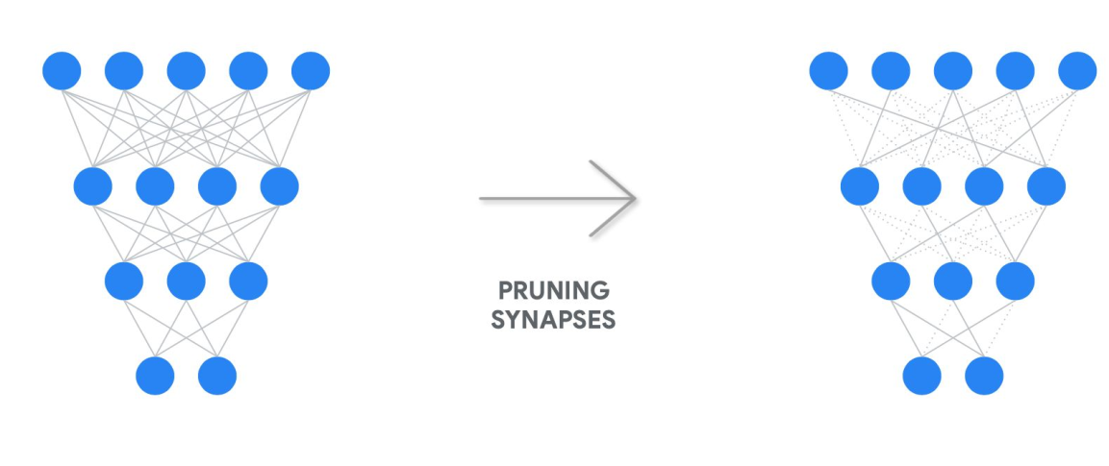
Poda de redes neurais (Pruning)
Existem diferentes maneiras de podar uma rede neural.
(1) Você pode podar pesos. Isso é feito removendo pesos com valores absolutos próximos de zero, tornando a rede esparsa.
(2) Você pode remover nós inteiros da rede.
Em ambos os casos, (1) e (2), reduz-se o número de parâmetros no modelo.
(1) é implementado removendo-se todos os pesos que tenham valor absoluto abaixo de um determinado limiar.

Slide 34
Poda de redes neurais (Pruning)
Ao invés de remover apenas pesos, as ativações durante o treinamento podem ser usadas como critério para remoção.
Em (2), ao apresentar um conjunto de dados à rede, certas estatísticas das ativações podem ser observadas.
Você pode observar que alguns neurônios sempre produzem valores próximos de zero.

Slide 35
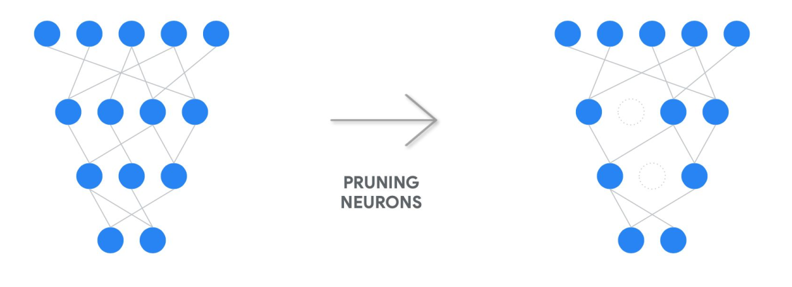
Poda de redes neurais (Pruning)
Se dois neurônios em uma mesma camada tiverem pesos muito semelhantes, isso pode significar que eles estão fazendo a mesma coisa.
Assim, a redundância de pesos pode significar que um neurônio pode ser removido.

Slide 36
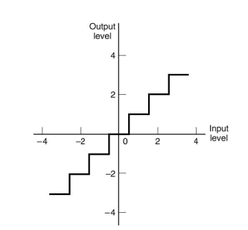
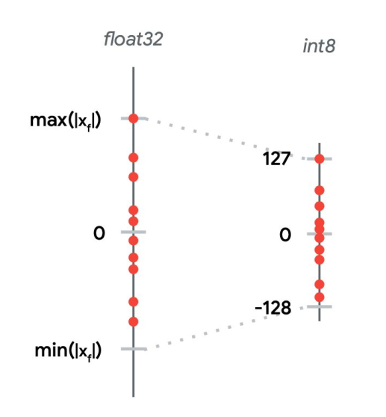
Quantização
A quantização é uma otimização que funciona reduzindo a precisão dos números usados para representar os parâmetros de um modelo, que por padrão são números em ponto flutuante de 32 bits (4 bytes).

Slide 37
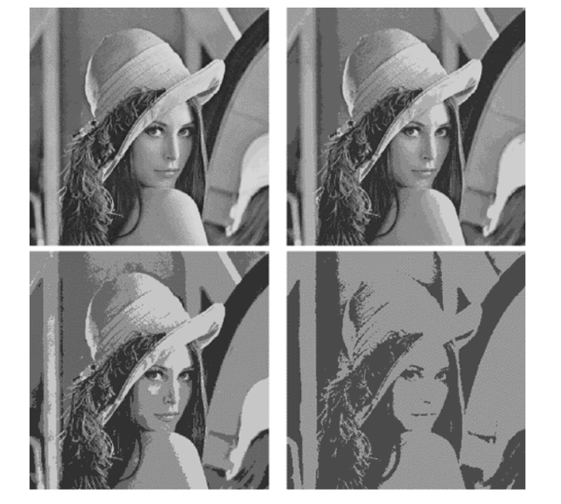
Quantização
A operação de quantização não é reversível, i.e., perde-se informação.
Imagem Lena quantizada em 16, 8, 4 e 2 bits/pixel

Slide 38
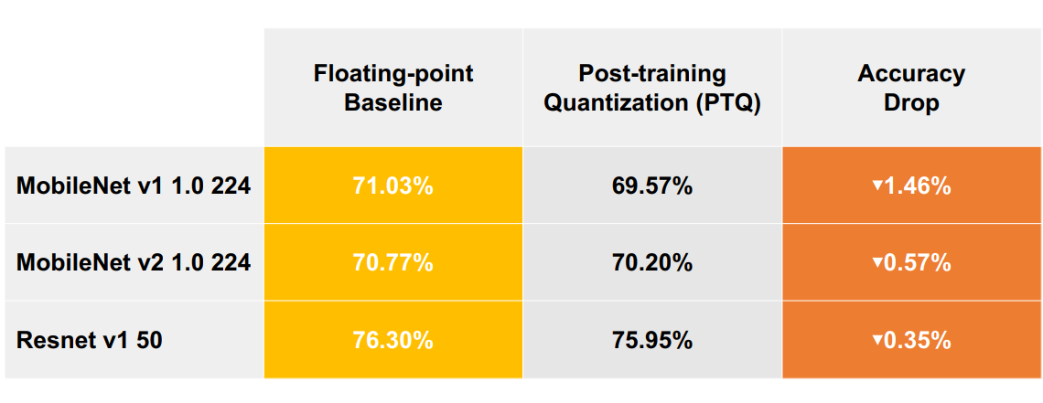
Quantização
Exemplo de perda de precisão pela quantização.
Tamanho antes da quantização
Modelos usados para classificação de imagens
16 MB
14 MB
98 MB

Slide 39
TensorFlow Lite Micro
O TensorFlow Lite for Microcontrollers (TFLM, abreviadamente) foi projetado para executar modelos de aprendizado de máquina em microcontroladores e outros dispositivos com grandes restrições computacionais.
Ao contrário de processadores móveis de alto desempenho (como a série Cortex-A), os microcontroladores (série Cortex-M ou ESP32) têm restrições computacionais e baixo consumo de energia e são usados em produtos como sensores, geladeiras, máquinas de lavar, etc.

Slide 40
TensorFlow Lite Micro
O TensorFlow Lite para microcontroladores é escrito em C++ 11 e requer uma plataforma de 32 bits.
Ele foi testado extensivamente em diversos processadores e microcontroladores baseados na arquitetura ARM Cortex-M e foi portado para outras arquiteturas, incluindo ESP32, RISC-V e Hexagon.
O framework também está disponível como uma biblioteca para o Arduino.
Ele também pode gerar projetos para ambientes de desenvolvimento como o Mbed.
Mbed é uma plataforma de desenvolvimento e sistema operacional para dispositivos IoT baseados em microcontroladores ARM Cortex-M de 32 bits.
Ele é de código aberto e pode ser incluído em qualquer projeto C++ 11.

Slide 41

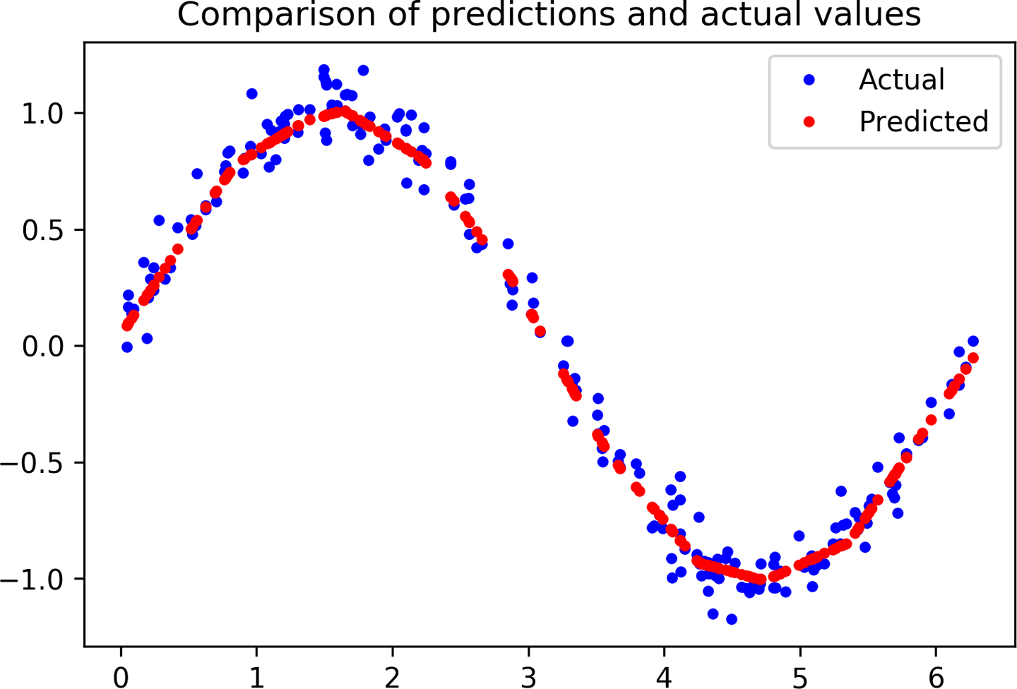
Exemplo
Hello world usando o seno de um ângulo
Encontrar um modelo que aproxime o comportamento por trás das amostras ruidosas.
Exemplo: Hello world for microcontrollers
Notes:
https://www.kaggle.com/code/ashusma/understanding-tf-lite-and-model-optimization

Slide 42
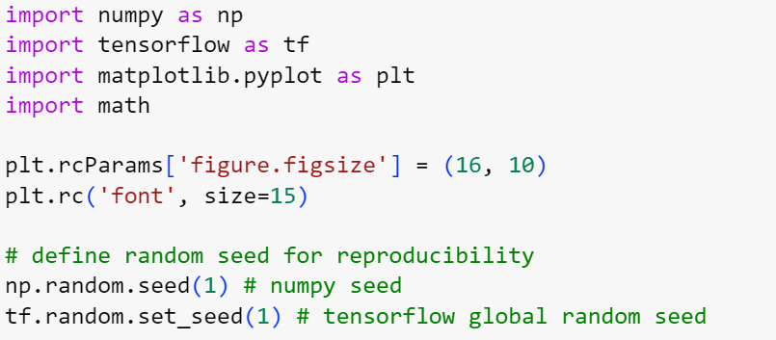
Exemplo
Hello world seno de um ângulo
Importação de bibliotecas e definição das sementes

Slide 43
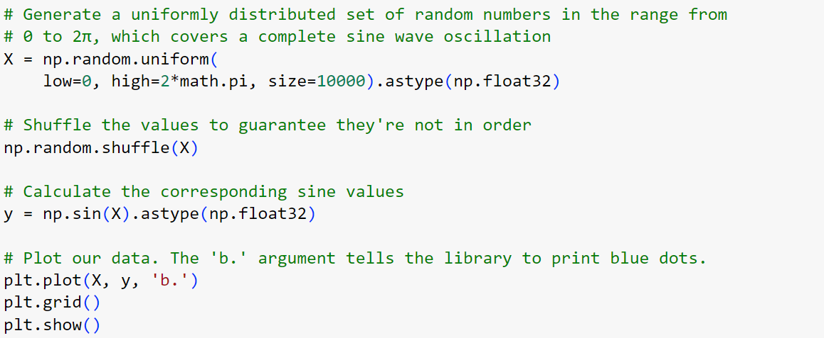
Exemplo
Hello world seno de um ângulo
Geração da onda senoidal

Slide 44
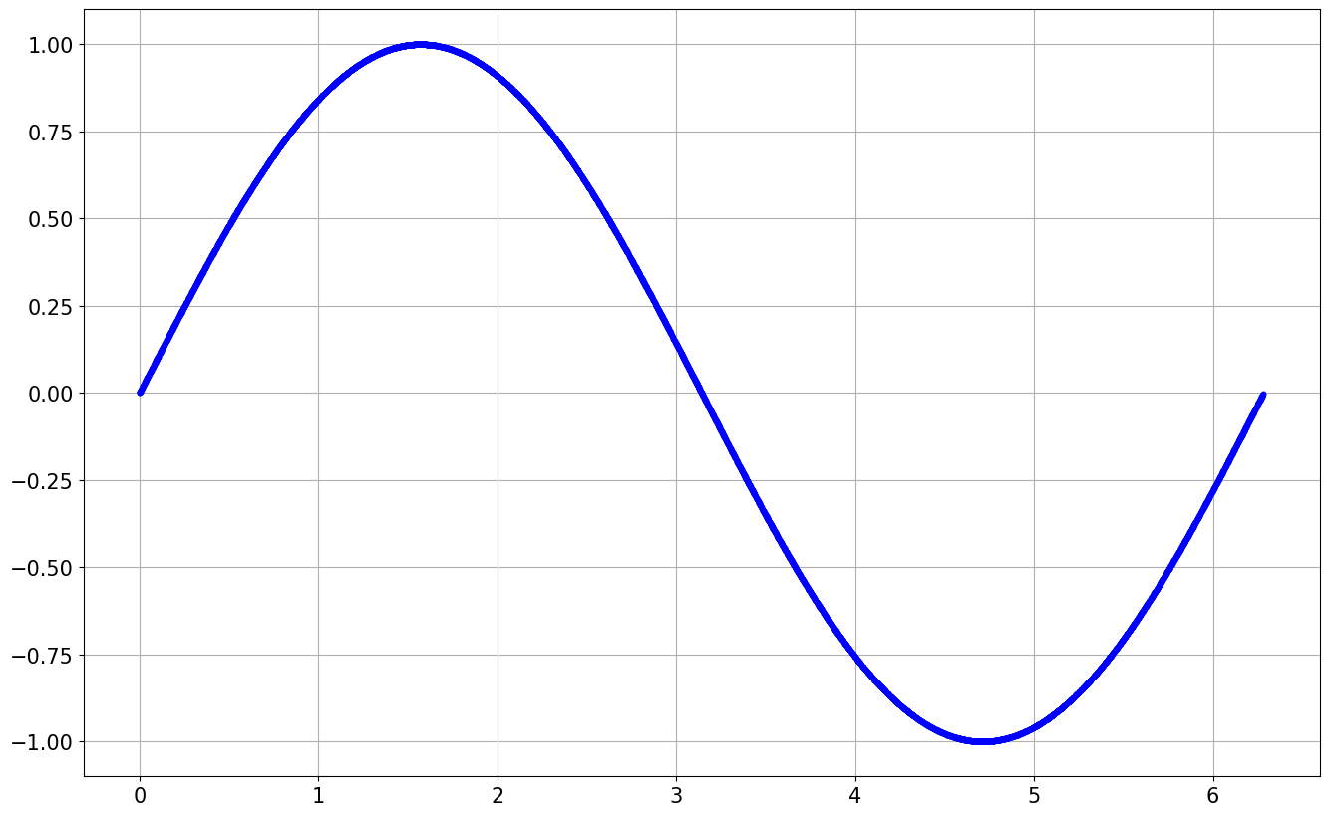
Exemplo
Hello world seno de um ângulo
Geração da onda senoidal

Slide 45
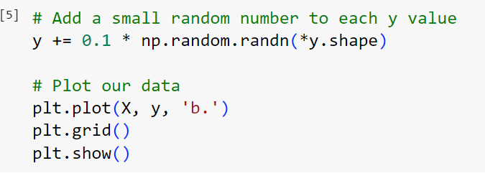
Exemplo
Hello world seno de um ângulo
Adição de ruído

Slide 46
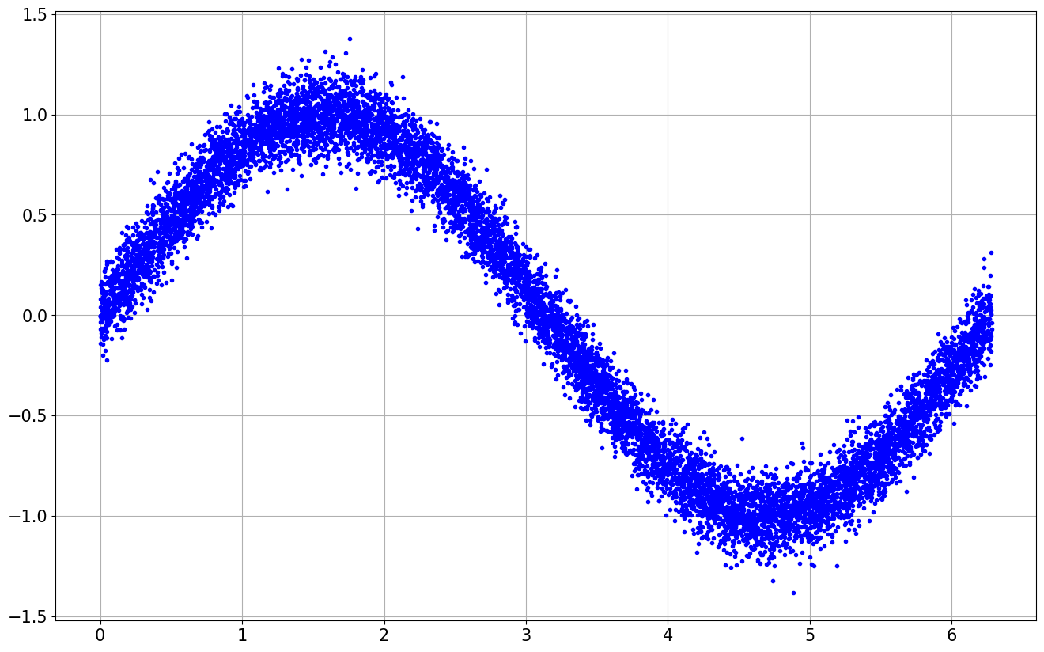
Exemplo
Hello world seno de um ângulo
Adição de ruído

Slide 47
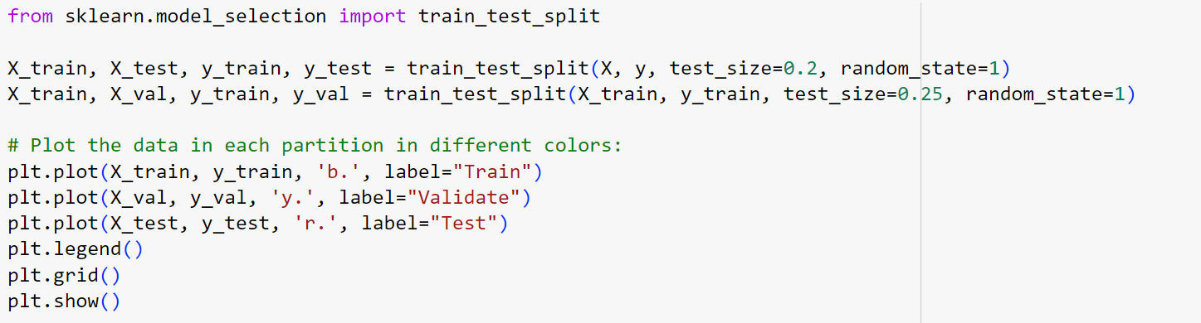
Exemplo
Hello world seno de um ângulo
Separação das amostras em treinamento, validação e teste
Train data: 60%
Validation data: 20%
Test data: 20%

Slide 48
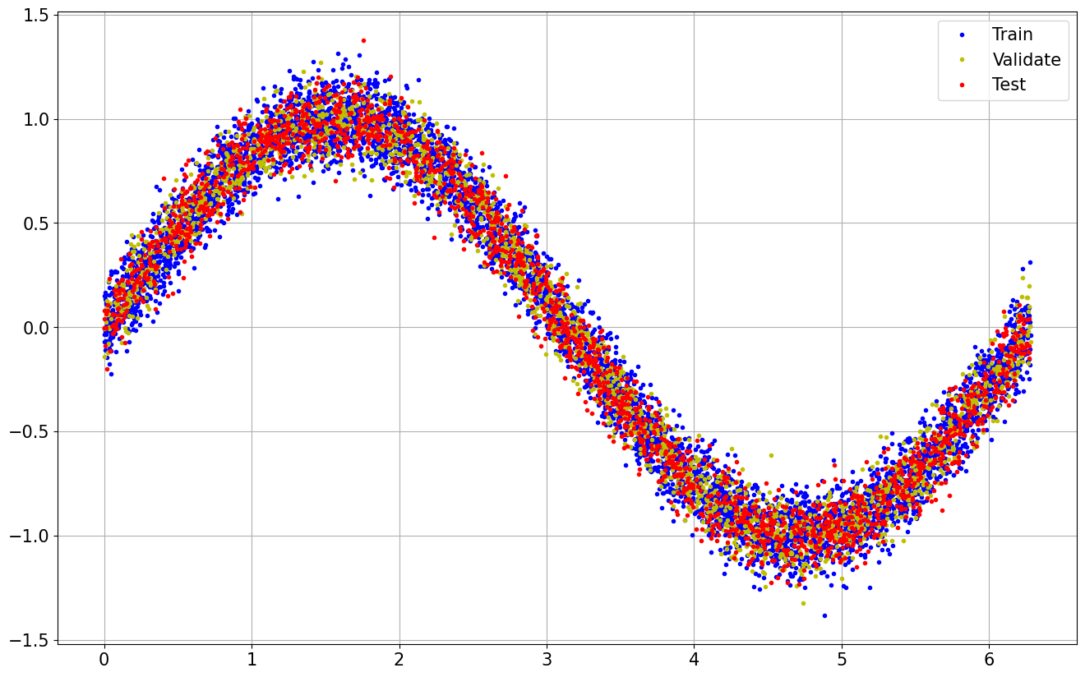
Exemplo
Hello world seno de um ângulo
Separação das amostras em treinamento, validação e teste
Train data: 60%
Validation data: 20%
Test data: 20%

Slide 49
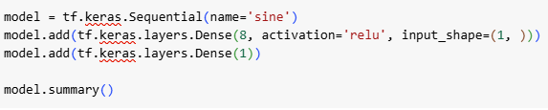
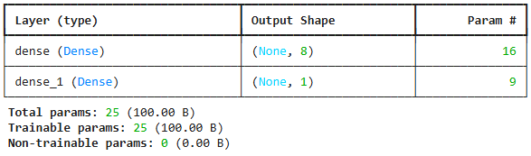
Exemplo
Hello world seno de um ângulo
Modelo inicial

Slide 50
Exemplo
Hello world seno de um ângulo
Treinamento

Slide 51
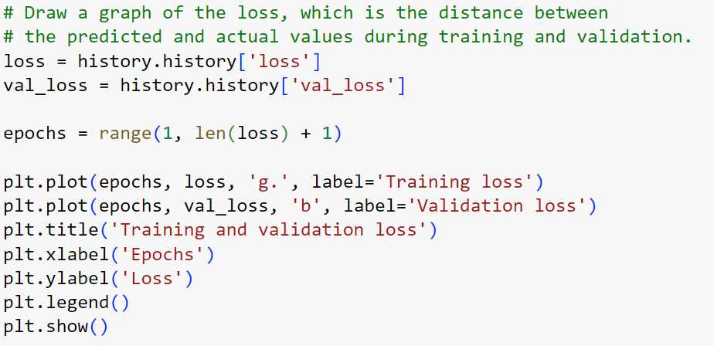
Exemplo
Hello world seno de um ângulo
Gráfico da métrica loss para treinamento e validação

Slide 52
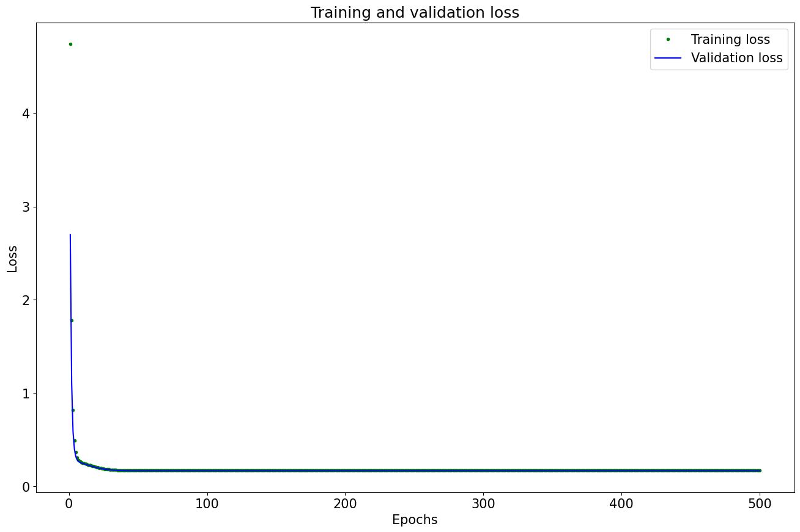
Exemplo
Hello world seno de um ângulo
Gráfico da métrica loss para treinamento e validação

Slide 53
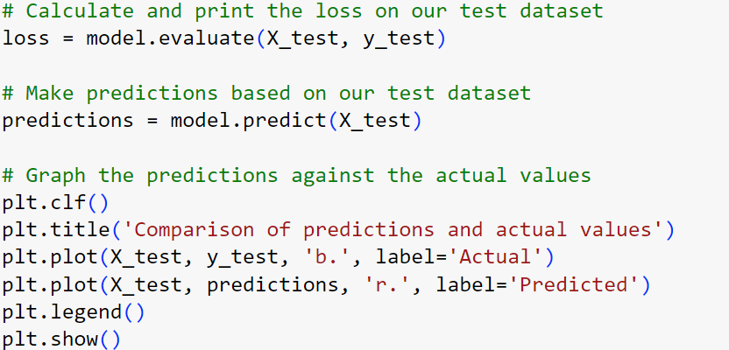
Exemplo
Hello world seno de um ângulo
Cálculo do loss e predição do modelo para o dataset de test

Slide 54
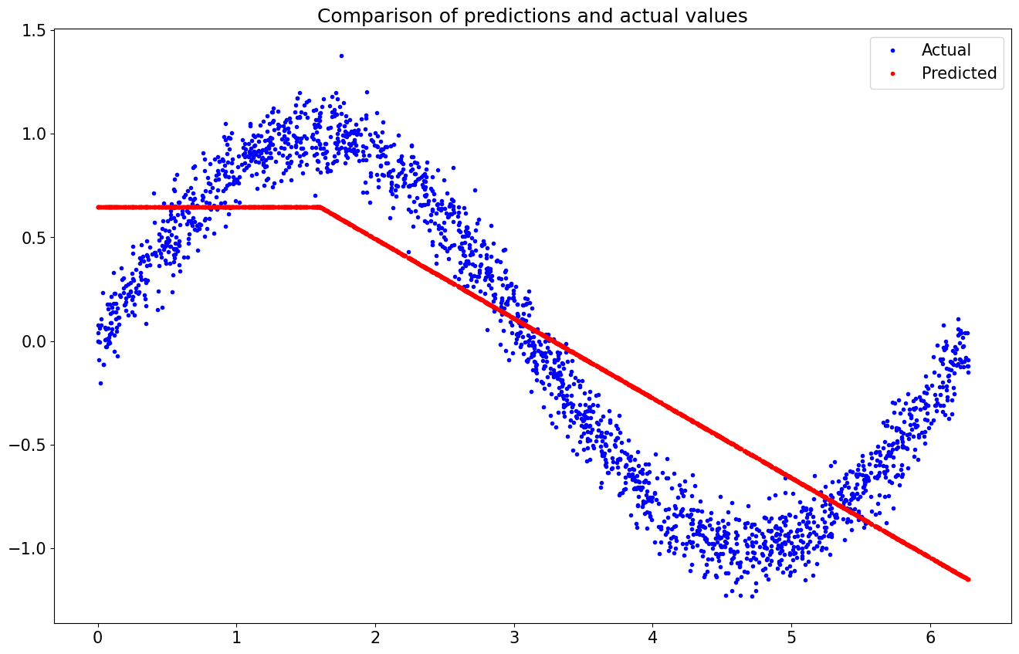
Exemplo
Hello world seno de um ângulo
Predição do modelo para o dataset de teste

Slide 55
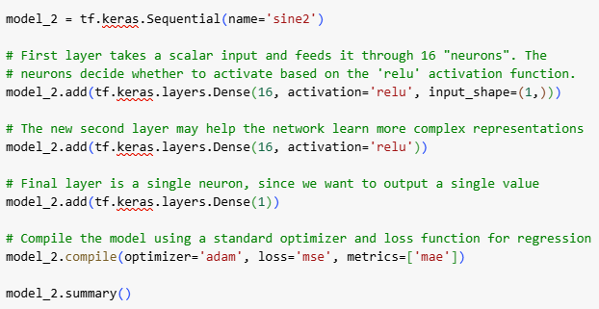
Exemplo
Hello world seno de um ângulo
Segundo modelo com uma camada densa extra e mais neurônios na primeira camada.

Slide 56
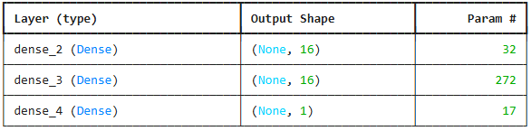
Exemplo
Hello world seno de um ângulo
Segundo modelo com uma camada densa extra e mais neurônios na primeira camada.

Slide 57
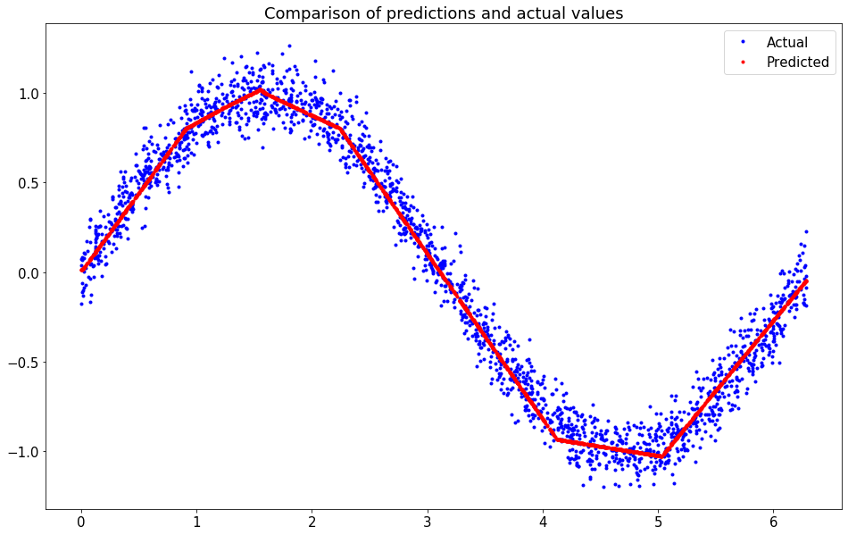
Exemplo
Hello world seno de um ângulo
Predição do modelo para o dataset de teste

Slide 58
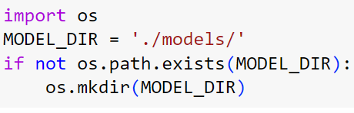
Exemplo
Hello world seno de um ângulo
Conversão dos modelos
Criação de um diretório para os modelos

Slide 59
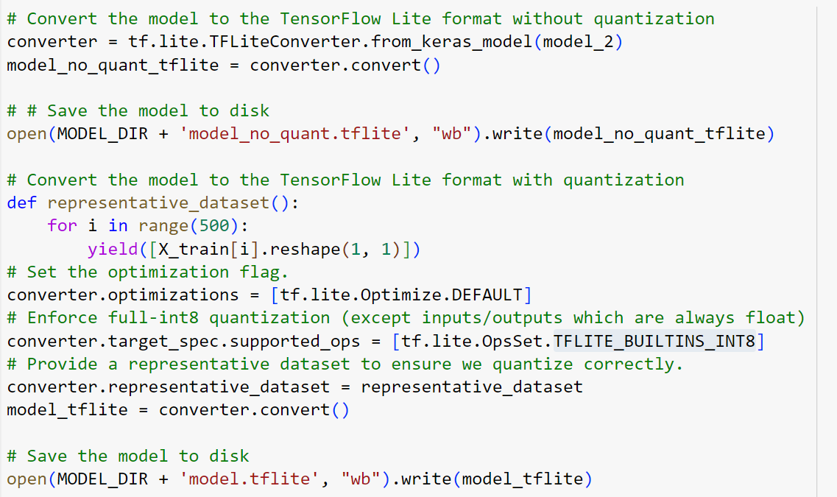
Exemplo
Hello world seno de um ângulo
Conversão dos modelos

Slide 60
Exemplo
Hello world seno de um ângulo
Conversão dos modelos: Quantização total do modelo, com exceção das entradas e saídas, para manter a interface original.
Full integer quantization: usa amostras para calibrar os intervalos dos tensores.
*representative_dataset(): Essa função fornece exemplos de dados de entrada para que o conversor do TFLite calibre os intervalos dinâmicos dos tensores do modelo, otimizando-o para tamanho e velocidade.
https://ai.google.dev/edge/litert/models/post_training_quantization
Notes:
Referencia: https://ai.google.dev/edge/litert/models/post_training_quantization
representative_dataset(): Essa função é usada durante a conversão de um modelo TensorFlow para TensorFlow Lite com quantização pós-treinamento (post-training quantization). Ela fornece exemplos de dados de entrada para que o conversor do TFLite calibre os intervalos dinâmicos dos tensores do modelo, otimizando-o para tamanho e velocidade.

Slide 61
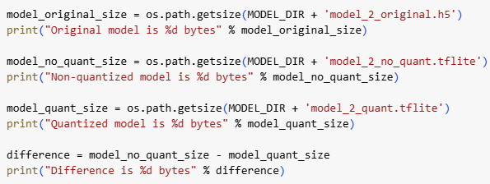

Exemplo
Hello world seno de um ângulo
Conversão dos modelos
Comparação dos tamanhos dos modelos

Slide 62
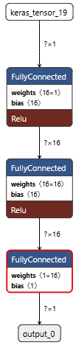
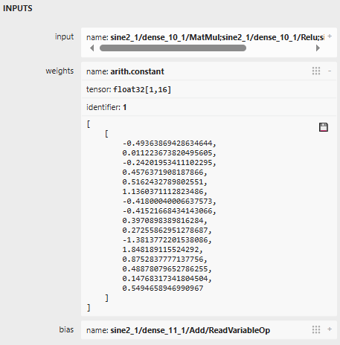

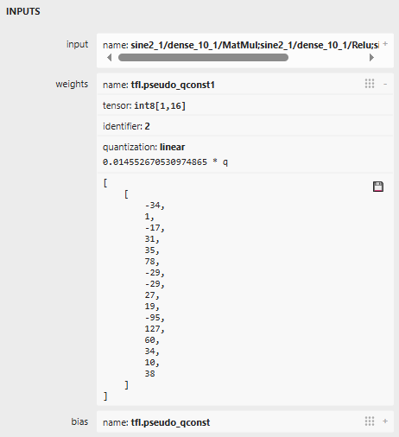
Exemplo
https://netron.app/

Slide 63

Exemplo
Hello world seno de um ângulo
Conversão dos modelos
Fazendo a predição para os modelos criados

Slide 64

Exemplo
Hello world seno de um ângulo
Comparação dos modelos

Slide 65
Exemplos de clusterização e poda
Prunning: https://colab.research.google.com/github/zz4fap/tp557-iot-ml/blob/main/examples/pruning_with_keras.ipynb
Clusterização: https://colab.research.google.com/github/zz4fap/tp557-iot-ml/blob/main/examples/clustering_example.ipynb
Notes:
https://colab.research.google.com/github/zz4fap/tp557-iot-ml/blob/main/examples/pruning_with_keras.ipynb

Slide 66
Edge Impulse
Edge Impulse é uma plataforma para desenvolver e implantar modelos de aprendizado de máquina em dispositivos de borda.
Ele fornece um conjunto de ferramentas e serviços que facilitam a coleta de dados, o treinamento de modelos e a implantação deles em dispositivos de borda.
Edge Impulse oferece suporte a uma ampla variedade de dispositivos de borda, incluindo microcontroladores, sistemas embarcados e dispositivos móveis.

Slide 67
Edge Impulse
O Edge Impulse é usado por uma ampla variedade de empresas e organizações.

Slide 68

Edge Impulse

Slide 69
Edge Impulse
Fácil de usar: O Edge Impulse é fácil de usar, mesmo para desenvolvedores sem experiência anterior em aprendizado de máquina.
Abrangente: O Edge Impulse fornece um conjunto abrangente de ferramentas e serviços para desenvolver e implantar modelos de aprendizado de máquina em dispositivos de borda.
Flexível: O Edge Impulse oferece suporte a uma ampla variedade de dispositivos de borda e estruturas de aprendizado de máquina.
Escalável: O Edge Impulse pode ser usado para desenvolver e implantar modelos de aprendizado de máquina em um grande número de dispositivos de borda.

Slide 70

Edge Impulse
Tarefa para casa
Criar um dataset ou escolher um do kaggle ou roboflow, treinar um modelo no edge impulse (https://edgeimpulse.com/) e realizar inferências no celular.
https://www.kaggle.com/datasets
https://universe.roboflow.com/
Uma opção é usar o dataset para classificação de grãos de café:
https://www.kaggle.com/datasets/gpiosenka/coffee-bean-dataset-resized-224-x-224
Notes:
Aqui os alunos devem entrar no kaggle, baixar um dataset e treinar no edge impulse, tarefa para ser feita durante a aula.
Projeto do Samuel: https://studio.edgeimpulse.com/public/294644/live
Neste trabalho pedi aos alunos para tirar fotos com o celular e criar o próprio banco de dados a ser testado no edge impulse.

